Slide 1
ESIG TECH ARENA 2026 · MINI-CHALLENGE · EQUIPE_7
Récup’
Le tableau du campus pour retrouver ce que tu as perdu,
et emprunter ce qu’il te manque.
EQUIPE_7
BAKPASSIM Pouwedeo Light
ABOLO-SEWOVI Ami Raphaëlla
KOUYAKOUTOULI Godwin Marc
EQUIPE_7 · Récup’
1 / 8

Slide 2
LE PROBLÈME
Badge perdu. WhatsApp saturé.
Objet jamais rendu.
Aujourd’hui l’info est éclatée : groupes, bouche-à-oreille, accueil.
On perd du temps, de l’argent, et beaucoup d’objets restent dans un sac.
EQUIPE_7 · Récup’
2 / 8

Slide 3
CONTEXTE & UTILISATEURS
Trois étudiants, le même campus,
zéro canal commun.
Lina
Karim
Yassine
A perdu son badge entre l’amphi et la cafet.
L’a trouvé. Ne sait pas à qui le rendre.
Peut prêter sa calculatrice avant l’exam.
EQUIPE_7 · Récup’
3 / 8

Slide 4
LA SOLUTION
Un tableau unique.
Trois gestes. Trente secondes.
Trouvé
Perdu
Prêt
On publie, on se donne RDV sur le campus, on clôture. Le fil reste propre.
EQUIPE_7 · Récup’
4 / 8

Slide 5
FONCTIONNALITÉS
1. J’ai trouvé
2. J’ai perdu
3. Je prête
Photo, catégorie, lieu.
Recherche visible, pas un message noyé.
Calculatrice, chargeur, HDMI.
4. C’est à moi
5. Récupéré
RDV BU, cafet, hall.
L’annonce se ferme.
EQUIPE_7 · Récup’
5 / 8

Slide 6
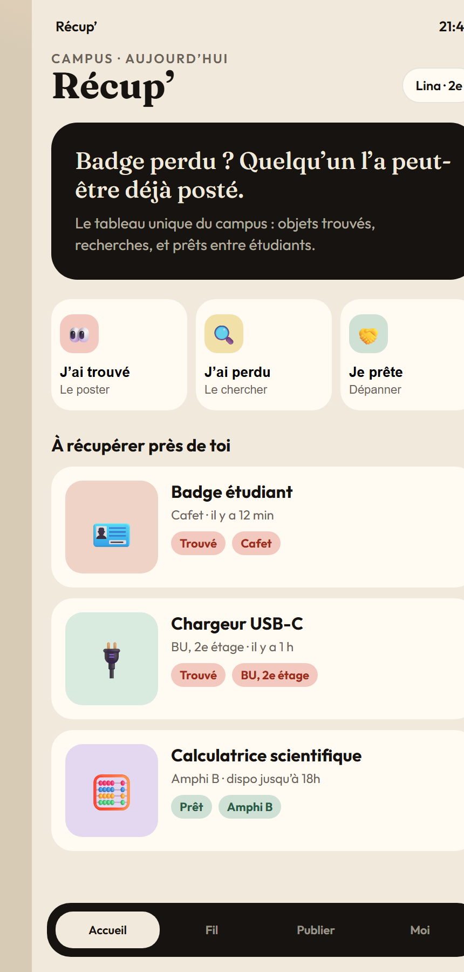
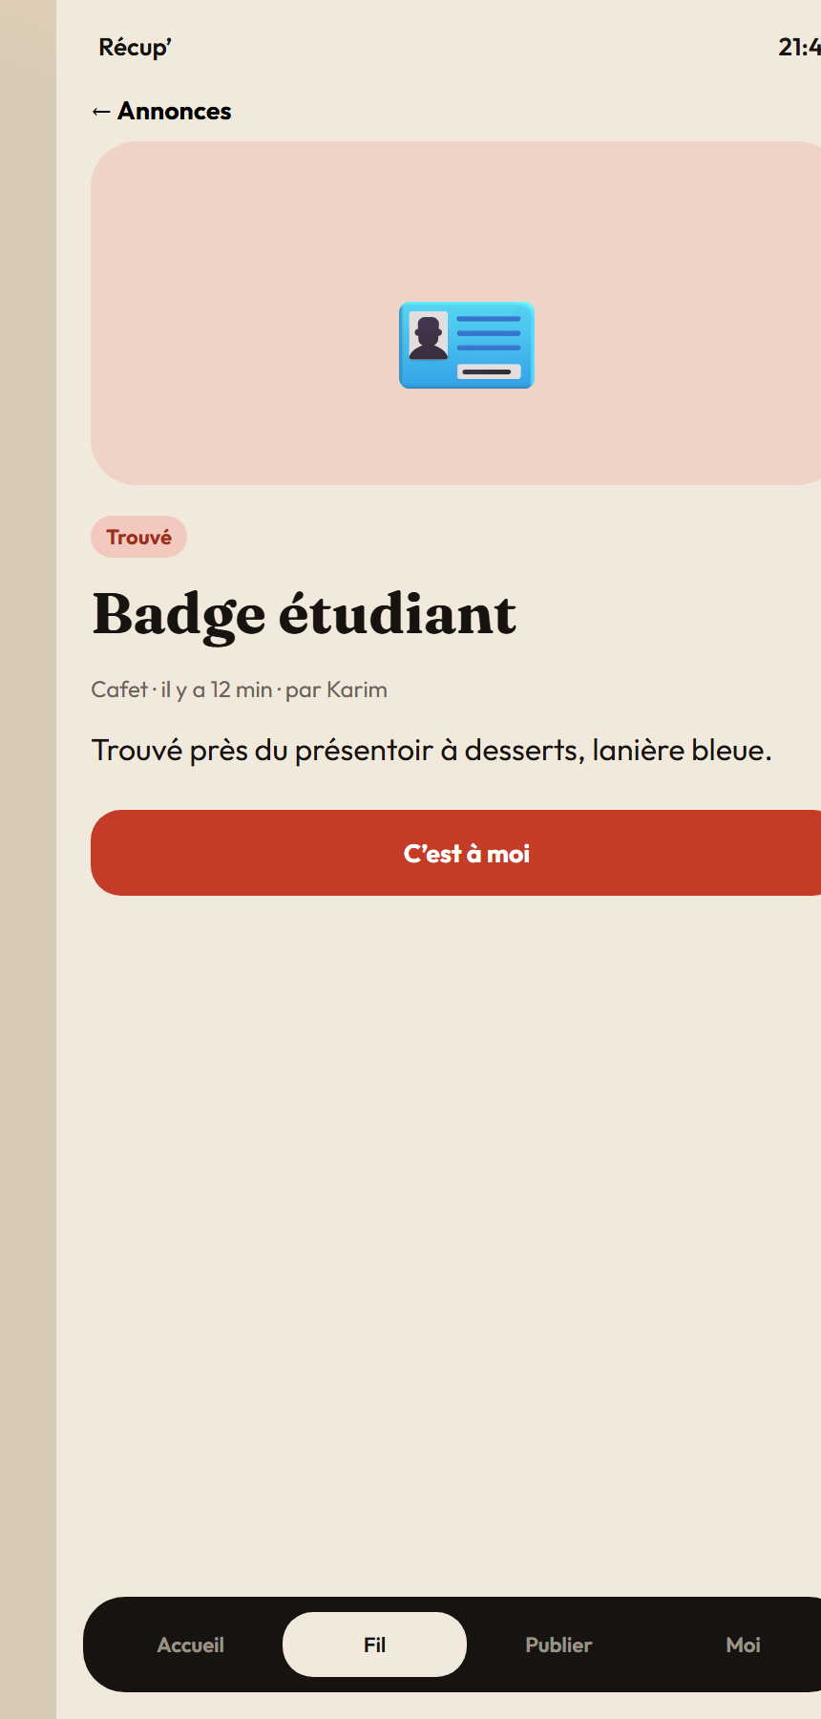
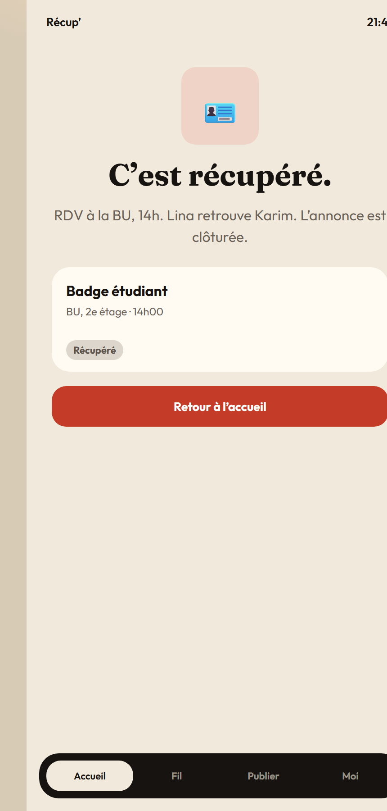
PROTOTYPE
Du badge trouvé au RDV.
On vous montre le parcours en live.
EQUIPE_7 · Récup’
6 / 8

Slide 7
VALEUR & PERSPECTIVES
Moins de rachat. Moins de stress.
Plus d’entraide.
Si on est retenus : alertes de similarité, carte des lieux, dépôt accueil.
Le cœur du produit est déjà là.
EQUIPE_7 · Récup’
7 / 8

Slide 8
CONCLUSION
Récup’.
Un problème que chacun a déjà vécu.
Une solution qu’on explique en une phrase.
Un proto qu’on vient de parcourir.
Merci — on répond à vos questions.
EQUIPE_7 · Récup’
8 / 8

